Slide 1

Condiciones
Generales de Participación
2024

Slide 2
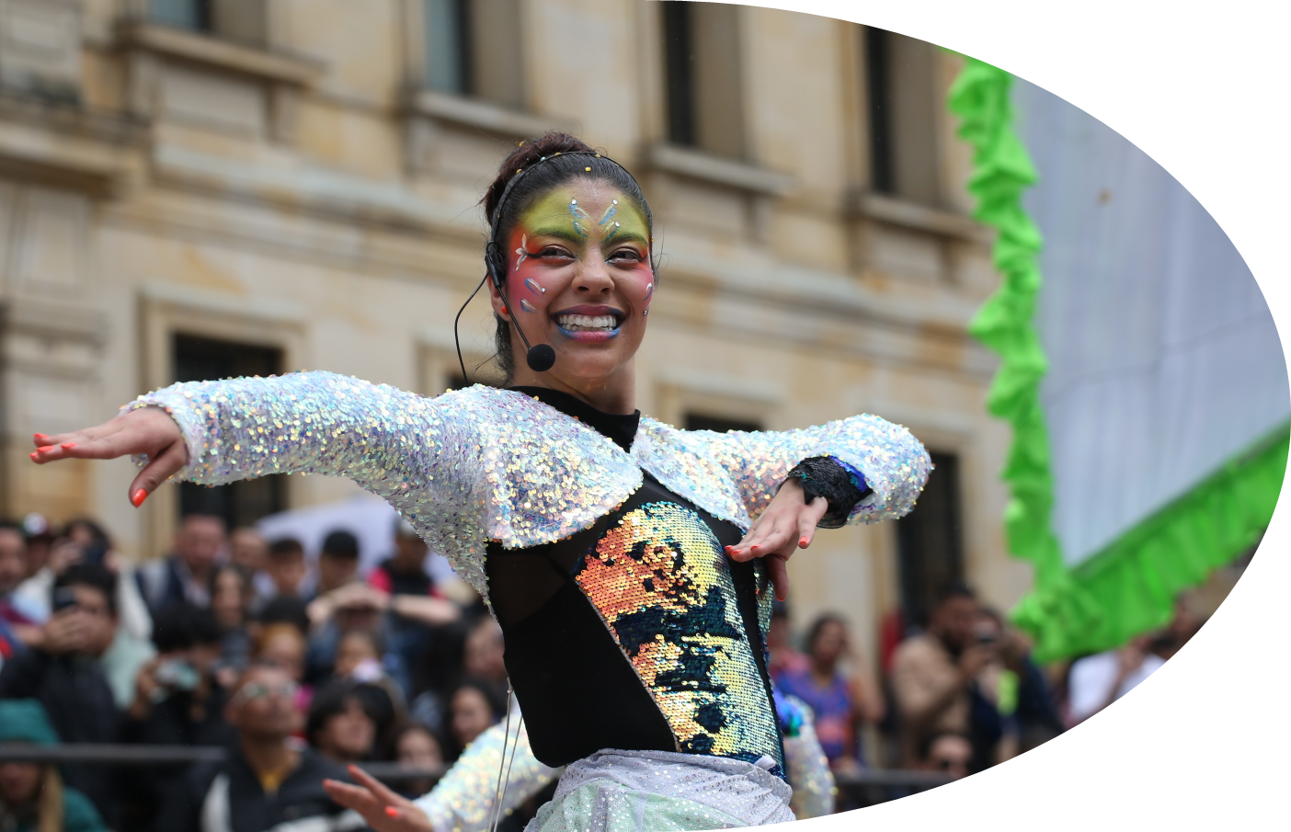

Balance ajustes condiciones PDE 2024
Para el 2024 se actualiza el documento con el propósito de hacerlo inclusivo y más claro para la ciudadanía en los siguientes aspectos:
Se armoniza el lenguaje para que sea inclusivo haciendo un ajuste de palabras, términos y dando precisiones a conceptos.
Se actualizan y amplían las definiciones de los enfoques, líneas estratégicas y áreas para facilitar la identificación de la ciudadanía.
Se realiza una revisión general de la numeración y el consecutivo de notas para dar orden y facilitar la búsqueda en el documento
Se reemplaza en el documento la palabra inhabilidad por restricción de participación para no crear confusión frente al término jurídico.
Se modifica el estado de participación de rechazado a no habilitado para generar un lenguaje más amigable con la ciudadanía.
Se incluye la definición del estímulo en especie.

Slide 3
Para el 2024 se ajusta el documento de acuerdo con los cambios transversales sugeridos por las entidades del sector
El Banco de Personas Expertas para el Sector Cultura pasa a ser un mecanismo transversal a los procesos de Fomento, por eso ya no hace parte de los componentes del PDE.
Se abre un apartado para explicar la vinculación del componente B de ECL en el PDE .
Se define que los grupos étnicos y personas jurídicas en cuyos certificados de existencia y representación legal no se relacione el NIT, deben presentar el RUT al momento de la inscripción.
Para el caso de personas jurídicas se amplía su participación permitiendo que tengan su domicilio principal o alguna de sus sedes en la ciudad de Bogotá D.C.
Se construyó una definición más amplia sobre la deliberación para dar contexto a la ciudadanía acerca de la jornada.
Se incluye nota para aclarar que en el PDE no se aceptan para trámite de desembolso, cuentas de Ahorro de Trámites Simplificados - CATS o billeteras virtuales (como Nequi y Daviplata, etc).

Slide 4
Para el 2024 se ajusta el documento de acuerdo con los cambios transversales sugeridos por las entidades del sector
Se incluyó en el apartado ¿Cómo se realiza la evaluación de las propuestas habilitadas? la nota sobre el desistimiento para un participante, de la siguiente manera:
En caso de que algún participante quiera desistir de la participación de su propuesta en alguna convocatoria durante el periodo de evaluación, es decir, después de publicados los listados de propuestas habilitadas y no habilitadas, éste deberá remitir un correo electrónico a la entidad que oferta la convocatoria manifestando los motivos de la solicitud.
Se agrega un apartado sobre el proceso de revisión, adjudicación y cargue al PULEP de las propuestas ganadoras de las convocatorias con recursos de la contribución parafiscal cultural de los espectáculos públicos de las artes escénicas (recursos LEP).
Se incluye en el documento para la inscripción, lo relacionado con el requisito del certificado del Registro Único de Agentes Culturales - Soy Cultura

Slide 5
7.1 ¿Cómo debes aceptar el estímulo?
Si fuiste seleccionada como ganadora o ganador de una convocatoria del PDE, la entidad que la ofertó te enviará un correo electrónico certificado de notificación al correo que nos has autorizado para darte este tipo de información. Así las cosas, tendrás cinco (5) días hábiles, contados a partir de la fecha y hora en que accedes a la información que te hemos enviado, para dar respuesta a este correo, manifestando la aceptación o no del estímulo de forma expresa.
Si pasados cinco (5) días hábiles, no revisas tu correo y no recibimos la aceptación o no del estímulo, te enviaremos nuevamente un correo electrónico certificado con la siguiente información: i) fecha, ii) fecha del acto que se está notificando iii) autoridad que lo expidió, iv) recursos que legalmente proceden, v) autoridades ante quienes deben interponerse, y vi) plazos respectivos para interponer los recursos.
Te debemos advertir que la notificación se considerará realizada al finalizar el día siguiente al del envío del segundo correo electrónico que te hemos remitido, con la información anteriormente relacionada.

Slide 6

7.7 ¿En qué caso se declara un incumplimiento?
Si se presume que como ganadora o ganador incumples con la propuesta aprobada por el jurado, con alguno de los deberes estipulados en el presente documento, o con las condiciones específicas de participación de la convocatoria de la que fuiste ganadora o ganador, la entidad que otorgó el estímulo te requerirá para que des las explicaciones pertinentes.
De no atender este requerimiento o no cumplir los compromisos acordados, la entidad adelantará el procedimiento correspondiente en el marco legal, garantizando tu derecho a la defensa y al debido proceso, con la participación de la compañía aseguradora que haya otorgado la póliza de disposiciones legales.

Slide 7
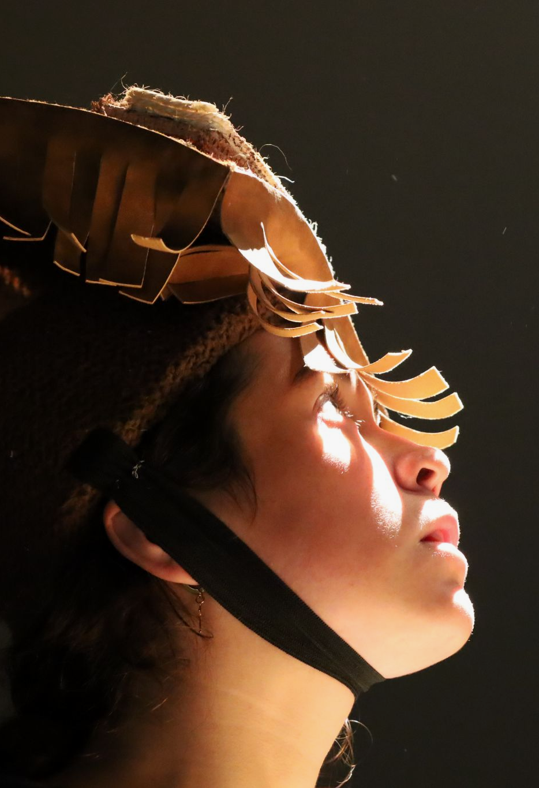
Condiciones del Banco de Personas Expertas para el Sector Cultura
2024

Slide 8
Balance ajustes Condiciones Banco de Personas Expertas para el Sector Cultura
2024
Se armoniza el lenguaje para que sea inclusivo haciendo un ajuste de palabras, términos y dando precisiones a conceptos.
Se realiza una revisión general de la numeración y el consecutivo de notas para dar orden y facilitar la búsqueda en el documento.
El Banco de Personas Expertas para el Sector Cultura se convierte en un mecanismo transversal, por lo cual se cambió la palabra estímulo por reconocimiento para diferenciarse del PDE.
Se reemplaza en el documento la palabra inhabilidad por restricción de participación para no crear confusión frente al término jurídico.
Se modifica el estado de participación de rechazado a no habilitado para generar un lenguaje más amigable con la ciudadanía.

Slide 9
Para el 2024 se ajusta el documento del Banco de Personas Expertas para el Sector Cultura de acuerdo con los cambios transversales sugeridos por las entidades del sector
En el paso a paso para la inscripción como jurado se ajustó lo relacionado con el periodo de postulación así:
Recuerda que la plataforma SICON estará habilitada para postularte como jurado hasta setenta y dos (72) horas antes del cierre de la convocatoria o programa y hasta las 17:00:00 horas, hora legal colombiana.
Se agregó en documentos técnicos la nota:
Es importante que tengas presente la clasificación de las áreas y los núcleos básicos de conocimiento del Sistema Nacional de Información de la Educación Superior - SNIES, para definir a qué perfil pertenece tu educación formal. Podrás consultarlo en el siguiente enlace: SNIES 2023.pdf
Se incluyó como documento para el desembolso, lo relacionado con el requisito del certificado del Registro Único de Agentes Culturales - Soy Cultura
En el criterio de educación no formal se incluyó la entrega opcional de documentos para las personas expertas con título universitario. Este era obligatorio solamente para personas expertas sin título universitario.

Slide 10
Para el 2024 se ajusta el documento del Banco de Personas Expertas para el Sector Cultura de acuerdo con los cambios transversales sugeridos por las entidades del sector
En el apartado ¿Cuáles son las causales para la no habilitación si te postulaste como jurado? se incluyó el numeral 5.2.2 El participante no adjuntó su documento de identidad o este no permite su lectura.
En el apartado de “Designación de jurados y conformación de grupos de evaluación” se incluyó la claridad sobre la selección de los jurados postulados:
En caso que alguno de los perfiles no cuente con jurados postulados o estos no cumplan con el puntaje mínimo requerido, la entidad podrá seleccionar jurados de la lista de elegibles de otro perfil, siempre y cuando sus hojas de vida cumplan con el perfil solicitado.
En el numeral 5.8 ¿Cómo se legaliza el estímulo? se agrega que las Personas Expertas que residan en el extranjero que presenten una cuenta bancaria de Colombia, deberán presentar el RUT. No obstante, si presentan una cuenta extranjera, deberán presentar el documento equivalente.

Slide 11
Para el 2024 se ajusta el documento del Banco de Personas Expertas para el Sector Cultura de acuerdo con los cambios transversales sugeridos por las entidades del sector
Se agregó el numeral 6.1.11 Incumplir con alguno de los deberes estipulados en el presente documento o con las condiciones específicas de participación establecidas en el perfil de la convocatoria de la que fuiste seleccionado como experto. En tal caso, la entidad que otorgó el estímulo te requerirá para que des las explicaciones pertinentes.
De no atender este requerimiento o no cumplir los compromisos acordados, la entidad adelantará el procedimiento correspondiente, garantizando tu derecho a la defensa y al debido proceso. Lo anterior, de conformidad con lo establecido en el artículo 34 de la Ley 1437 de 2011. Adicionalmente, si como consecuencia del proceso que se adelante se comprueba el incumplimiento, éste se declarará mediante acto administrativo, el cual, una vez ejecutoriado, conlleva a: i) la restricción de no poder participar por el término de los dos (2) años siguientes en las convocatorias del PDE.
No obstante, lo anterior, dependiendo de la naturaleza de la entidad que otorgó el estímulo, se aplicará el procedimiento establecido por cada una de ellas.

Slide 12
Deberes de las y los mentores
Se ajustaron y complementaron los deberes de las y los mentores de la siguiente manera:
6.3.1 Acompañar pedagógicamente
6.3.2 Fortalecer las iniciativas, propuestas o proyectos en temáticas específicas
6.3.3 Presentar y desarrollar una propuesta metodológica y un plan de trabajo de acompañamiento
6.3.4 Disponer del tiempo suficiente para el cumplimiento de las sesiones programadas
6.3.5 Realizar las sesiones sincrónicas o asincrónicas programadas
6.3.6 Brindar herramientas teóricas o prácticas
6.3.7 Registrar la valoración positiva y oportunidades de mejora realizadas
6.3.8 Recopilar evidencias del desarrollo de la mentoría
6.3.9 Acoger, según el caso, las recomendaciones, herramientas o metodologías que sean dispuestas por la entidad
6.3.10 Atender las recomendaciones o sugerencias para el abordaje de las mentorías con enfoque poblacional, diferencial e interseccional.
6.3.11 Realizar sesiones grupales o talleres cuando se requerido
6.3.12 Desempeñar con ética la labor
6.3.13 Realizar recomendaciones para el fortalecimiento de la convocatoria o programa
6.3.14 Cumplir con los demás deberes asignados

Slide 13
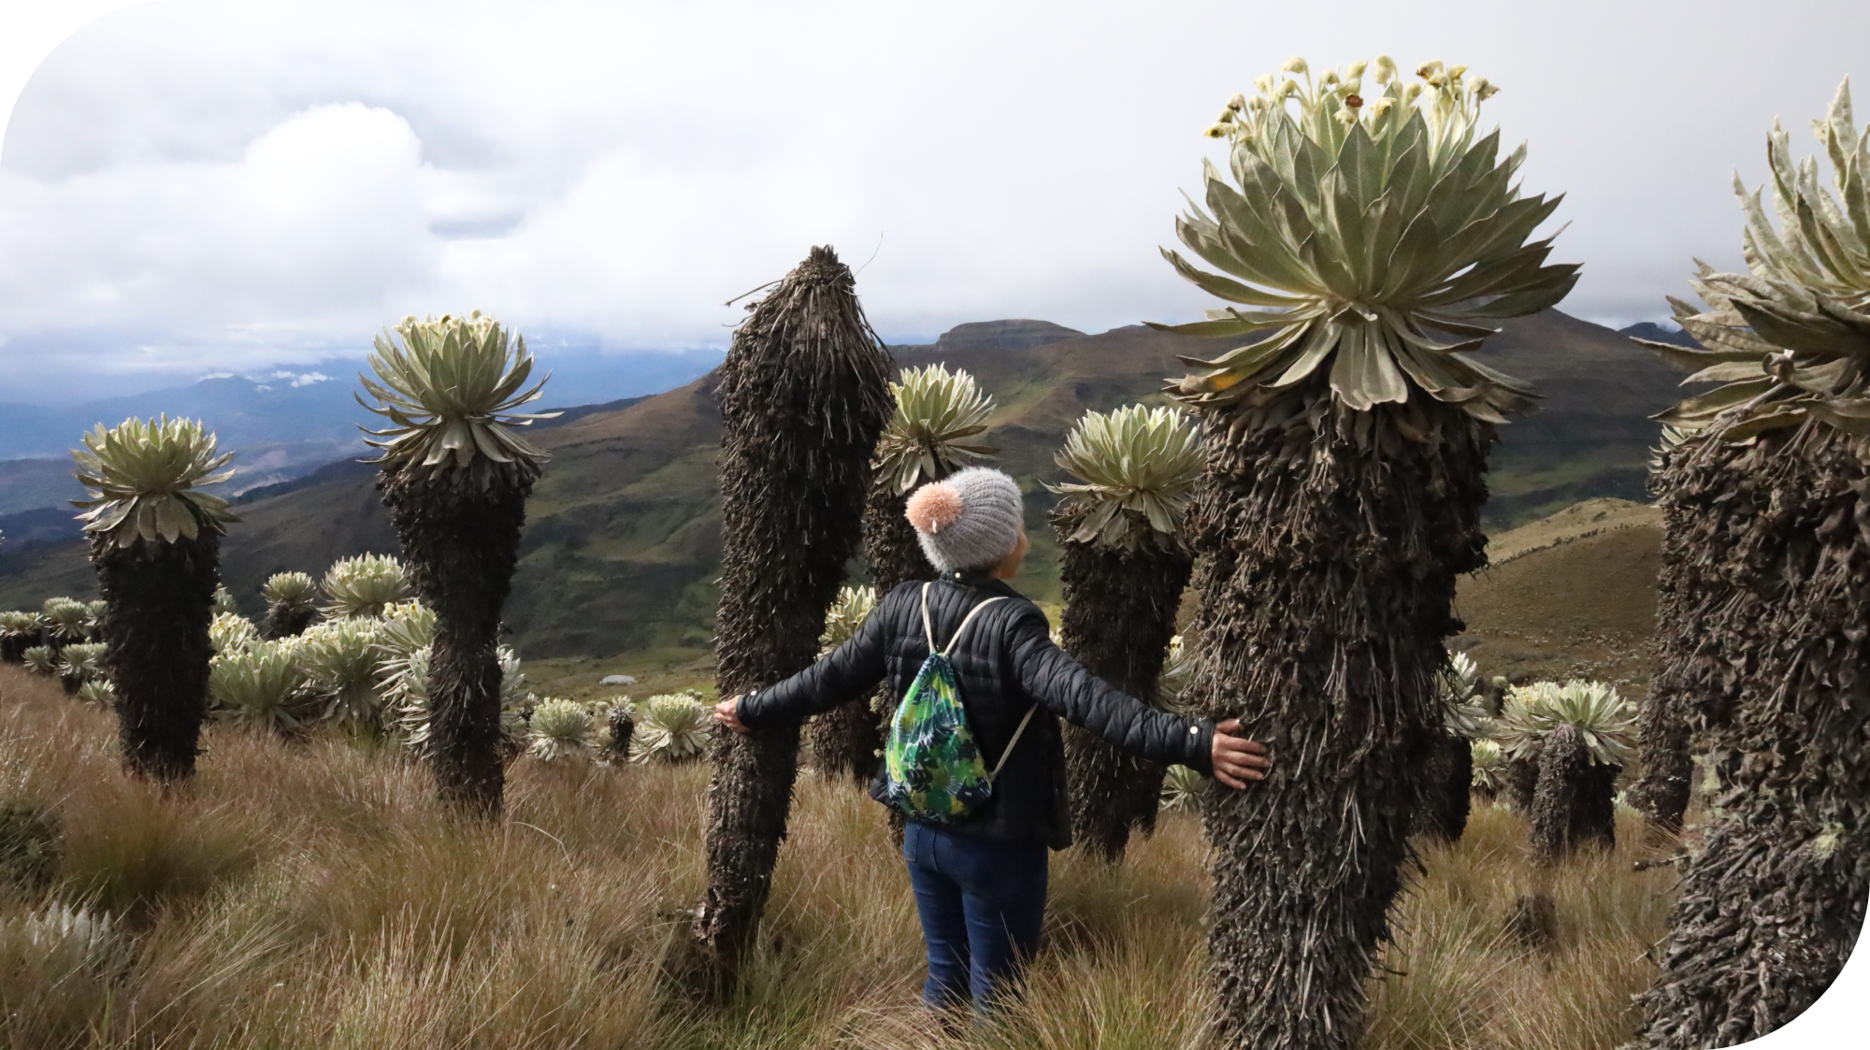
Facultades de las y los mentores
Se ajustaron y complementaron las facultades de las y los mentores de la siguiente manera:
Recomendaciones. Realizar las recomendaciones positivas u oportunidades de mejora que se identifiquen durante el acompañamiento pedagógico a las iniciativas, propuestas o proyectos, necesarias para el fortalecimiento de las mismas.
Redes de trabajo. Propiciar conexiones entre las iniciativas, propuestas o proyectos que permitan la generación de alianzas o creación de redes de trabajo colaborativo entre las y los participantes.
Herramientas. Aportar herramientas o instrumentos que permitan el fortalecimiento de la formulación o ejecución de las iniciativas, propuestas o proyectos, teniendo en cuenta que estas deben ser de libre acceso o contar con el permiso de uso conforme a la ley de derechos de autor.

Slide 14
JURADOS
Tabla de puntuación jurados con título universitario
Criterios |  |  |  |  | Puntuación
Nivel académico del participante de acuerdo con el perfil del jurado establecido en la convocatoria o programa |  |  | Pregrado |  | 15
 |  |  | Especialización |  | 18
 |  |  | Maestría |  | 22
 |  |  | Doctorado |  | 25
Experiencia específica del participante de acuerdo con el perfil del jurado establecido en la convocatoria o programa |  |  | 4 años |  | 50
 |  |  | 5 años |  | 55
 |  |  | 6 años en adelante |  | 60
Experiencia como evaluador(a) de proyectos, o jurado de convocatorias artísticas, creativas, culturales, patrimoniales, recreativas, deportivas o sociales. |  |  | 1 a 5 certificaciones |  | 3
 |  |  | 6 certificaciones en adelante |  | 5
Relación entre la hoja de vida del participante y el objeto de la convocatoria o programa. |  |  | Se asigna una puntuación de acuerdo con el análisis integral realizado por el área misional de la evaluación de la hoja de vida del jurado. |  | 1 - 10
Puntuación máxima |  |  |  |  | 100

Slide 15
JURADOS
Tabla de puntuación jurados sin título universitario
Criterios |  |  |  |  | Puntuación
Experiencia específica del participante de acuerdo con el perfil de jurado establecido en la convocatoria o programa |  |  | 4 años |  | 50
 |  |  | 5 años |  | 55
 |  |  | 6 años |  | 60
 |  |  | 7 años en adelante |  | 65
Experiencia como evaluador(a) de proyectos, o jurado de convocatorias artísticas, creativas, culturales, patrimoniales, recreativas, deportivas o sociales. |  |  | 1 a 5 certificaciones |  | 5
 |  |  | 6 certificaciones en adelante |  | 10
Educación no formal, realización de diplomados, seminarios, cursos, talleres, entre otros |  |  | 1 a 3 certificaciones |  | 10
 |  |  | 4 a 6 certificaciones |  | 12
 |  |  | 7 a 10 certificaciones |  | 13
 |  |  | 11 o más certificaciones |  | 15
Relación entre la hoja de vida del participante y el objeto de la convocatoria o programa |  |  | Se asigna una puntuación de acuerdo con el análisis integral realizado por el área misional de la evaluación de la hoja de vida del jurado. |  | 1 - 10
Puntuación máxima |  |  |  |  | 100

Slide 16
MENTORES
Tabla de puntuación mentor con título universitario
Criterios |  |  |  |  | Puntuación
Nivel académico del participante de acuerdo con el perfil de mentor establecido en la convocatoria o programa |  |  | Pregrado |  | 15
 |  |  | Especialización |  | 18
 |  |  | Maestría |  | 22
 |  |  | Doctorado |  | 25
Experiencia específica del participante de acuerdo con el perfil de mentor establecido en la convocatoria o programa |  |  | 4 años |  | 35
 |  |  | 5 años |  | 40
 |  |  | 6 años en adelante |  | 45
Experiencia como docente, formador(a), tallerista, o en el acompañamiento en la formulación de proyectos o procesos artísticos, creativos, culturales y patrimoniales. |  |  | 1 a 3 certificaciones |  | 15
 |  |  | 4 a 6 certificaciones |  | 18
 |  |  | 7 certificaciones en adelante |  | 20
Relación entre la hoja de vida del participante y el objeto de la convocatoria o programa |  |  | Se asigna una puntuación de acuerdo con el análisis integral realizado por el área misional de la evaluación de la hoja de vida del mentor |  | 1 - 10
Puntuación máxima |  |  |  |  | 100

Slide 17
MENTORES
Tabla de puntuación mentor sin título universitario
Criterios |  |  |  |  | Puntuación
Experiencia específica del participante de acuerdo con el perfil de mentor establecido en la convocatoria o programa |  |  | 4 años |  | 45
 |  |  | 5 años |  | 48
 |  |  | 6 años |  | 50
 |  |  | 7 años en adelante |  | 55
Experiencia como docente, formador(a), tallerista, o en el acompañamiento en la formulación de proyectos o procesos artísticos, creativos, culturales y patrimoniales. |  |  | 1 a 3 certificaciones |  | 15
 |  |  | 4 a 6 certificaciones |  | 18
 |  |  | 7 certificaciones en adelante |  | 20
Educación no formal Realización de diplomados, seminarios, cursos, talleres, entre otros. |  |  | 1 a 3 certificaciones |  | 5
 |  |  | 4 a 6 certificaciones |  | 8
 |  |  | 7 a 10 certificaciones |  | 11
 |  |  | 11 o más certificaciones |  | 15
Relación entre la hoja de vida del participante y el objeto de la convocatoria o programa |  |  | Se asigna una puntuación de acuerdo con el análisis integral realizado por el área misional de la evaluación de la hoja de vida del mentor |  | 1 - 10
Puntuación máxima |  |  |  |  | 100

Slide 18
Criterios de desempate
2024
Se ajustó lo concerniente al desempate en la selección de jurados y mentores de la siguiente manera:
Primer criterio de desempate se establece que se seleccionara al participante que cuente con más publicaciones, reconocimientos, premios, educación no formal, participación en festivales, eventos, encuentros o espacios académicos.
En caso de persistir el empate se establece el criterio “Experiencia específica del participante de acuerdo con el perfil de jurado establecido en la convocatoria o programa”
Se agrega un tercer criterio de desempate en caso de que no se logre desempatar a los participantes con los dos primeros con el criterio "Relación entre la hoja de vida del participante y el objeto de la convocatoria o programa"

Slide 19
Transversalización de los mecanismos de fomento para la entrega de estímulos, reconocimientos e incentivos
03
Estímulos
03
Reconocimientos
03
Incentivos
Programa Distrital de Estímulos
Banco de Personas Expertas para el Sector Cultura
Invitaciones para Incentivos Culturales
En el caso de las Personas Expertas, para la adjudicación del máximo de reconocimientos se agregan las siguientes notas:
Nota 1. La participación de las o los seleccionados ad honorem del Banco de Personas Expertas para el Sector Cultura, no se contará dentro del máximo de reconocimientos adjudicados durante la vigencia 2024.
Nota 2. Para el caso de ganadoras o ganadores del Banco de Personas Expertas para el Sector Cultura, se contará como un solo (1) reconocimiento los procesos realizados en una misma convocatoria.

Slide 20

¡GRACIAS!

